Slide 1
內容
標題
今日日期
作者
EMAIL
新增任務及調整區塊
(新增元素如下圖，新增的任務狀態皆先預設為未開始，待案更新後會確認是否轉為執行中)
截止日期可以不填，則預設為9999/12/31。
工作細項說明可以不填
負責人自帶原作者姓名，可調整
重要程度皆先預設為最簡單的1，可調整
甘特圖
調整甘特圖按鈕區
一開始先顯示全部，但可以篩選完成、執行中、未開始等選項，可複選
醒目提示任務少於X天的輸入鈕
甘特圖備註區
紅色陰影表還剩餘X天時，任務即到期，請盡快處理
綠色虛線表今日日期
任務細項說明區
篩選條件: 狀態、負責人 (下拉式選單)
mail寄送設定區

Slide 2
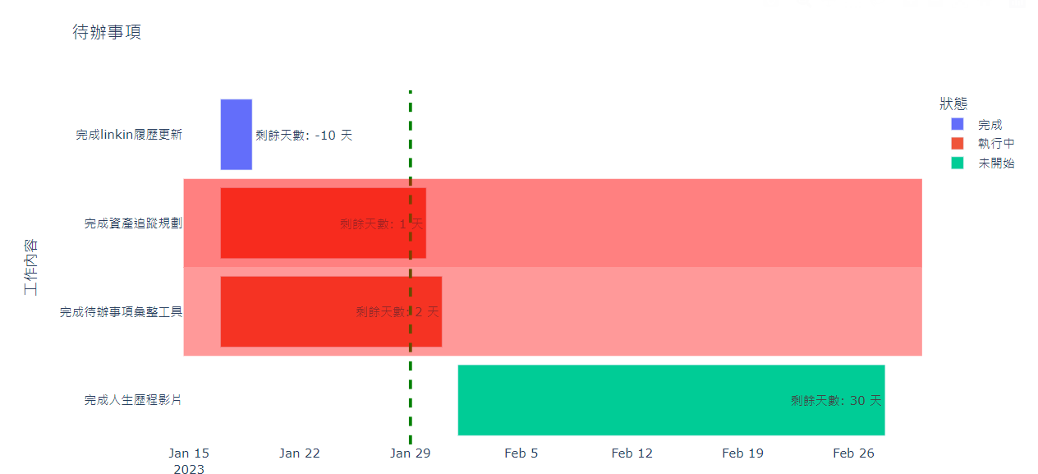
標題
今日日期 : yyyy/mm/dd
作者: 許博惇
EMAIL: pkq209@gmail.com
新增任務及調整區塊
啟動日期 | 截止日期 | 工作內容 | 工作細項說明 | 負責人 | 重要程度
更新
甘特圖
調整甘特圖按鈕區
更新
甘特圖備註區
任務細項說明區
篩選條件
任務列表
下拉式選單
執行
Mail寄送設定區

Slide 3

控制的EXCEL
工作表1 : TODO
工作表2 : 基本資料
程式會先判斷基本資料區的列數，若僅有一列，表尚未輸入基本資料，則於程式一開始先輸入資料，並存入EXCEL中。

